Slide 1
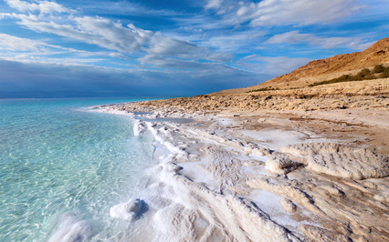
Муниципальное дошкольное образовательное учреждение
«Детский сад общеобразовательного вида с приоритетным осуществлением деятельности по познавательно-речевому направлению развития детей № 39 «Весёлый улей».
Управления образования Исполнительного комитета г. Набережные Челны
Министерства Образования и Науки Республики Татарстан
Проектно-экспериментальная работа на тему :
«Солёные чудеса»
.
Подготовила:
Студентка 2 курса
группы 1213
Есенбеков Наиля Ришатовна
. Набережные Челны
2014

Slide 2
Введение
На одном из занятий мы с детьми лепили из теста. Один из ребят решил попробовать тесто на вкус и выяснил, что оно солёное. У ребят возник вопрос: откуда берется соль? Дети стали рассказывать, что видели разную соль: крупную и мелкую. Кто-то из ребят сказал, что у него дома есть цветная соль. Детей это очень заинтересовало. Мы решили исследовать соль и его свойства.
Совместно с детьми мы разработали и обсудили подробный план деятельности. Поставили перед собой цель: изучить свойства соли, нахождение в природе и способы добычи соли. Выдвинули гипотезу – если мы проведем исследование, опыты и эксперименты с солью, изучим познавательную литературу, то мы расширим свои знания о соли как полезном ископаемом и выявим свойства соли. Ребята решили, что без помощи взрослых реализовать этот проект будет трудно. Мы обратились за помощью к родителям ребят, они нас поддержали, и тогда была сформирована творческая группа детей и родителей, которая стала ответственной за реализацию проекта.

Slide 3
Методы исследования: анализ познавательной литературы опытно-экспериментальная деятельность исследовательская деятельность наблюдения творческая деятельность чтение художественной литературы Ожидаемые результаты: получение детьми знаний о свойствах соли развитие интереса к экспериментированию Основные принципы реализации проекта Развивающий характер обучения, основанный на детской активности в экспериментировании, решении проблемных ситуаций, усвоении разнообразных способов получения информации (спросить взрослых, из книг и Интернета).

Slide 4
Этапы реализации проекта
1.подготовительный этап (2 дня):
Беседа с детьми «Что мы знаем о соли?».
Рассматривание картинок и фотографий. Просматривание фильма о пещерах. Беседа о Соль-Илецке, полоскание горла (профилактика простудных заболеваний) солью.
Разработка проекта: определение проблемы, цели и задач проекта, создание условий для реализации проекта.
Формирование творческой проектной группы детей и родителей.
Подбор и изучение познавательной, научной и методической литературы
2. Основной этап (7 дней):
опытно-экспериментальная деятельность «Кристаллизация соли»
изучение видов и свойств соли
условия растворения соли в воде
свойства солёной и пресной воды
условия кристаллизации соли
наблюдение за изменениями в ходе эксперимента
3.Заключительный:
Выводы о свойствах соли.
Общая продолжительность проекта – 9 дней.

Slide 5
Гипотеза:
Если нитку намочить солёной водой, то когда она высохнет, на ней появятся кристаллы соли
Цель проекта :
Опытным путём выявить свойства соли
Задачи:
рассмотреть разные виды соли
выяснить условия растворения соли в воде
исследовать свойства солёной и пресной воды
определить условия кристаллизации соли
обогащать и развивать словарь детей
развивать любознательность, умение делать выводы
Необходимое оборудование
стаканчики для опыта
сырые куриные яйца
ложки
трубочки из-под сока, лупы, клей, соль
коробка «соляная пещера»

Slide 6
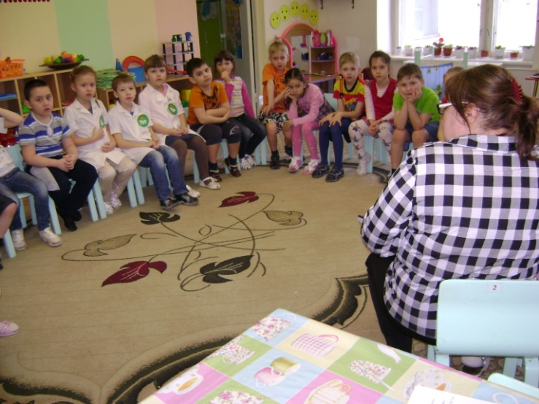
Подготовительный этап
Сбор информации
Беседа «Откуда берётся соль?»
и просмотр фильма
«Соляные пещеры»

Slide 7
Подготовим необходимое оборудование:
стаканчики для опыта
сырые куриные яйца
ложки
трубочки из-под сока, лупы, клей, соль
Коробка, фольга,
Нитка
вода

Slide 8
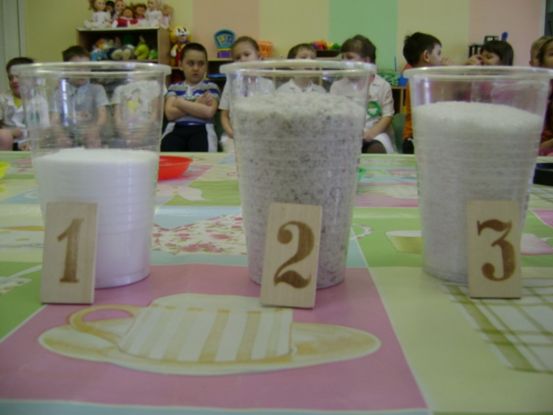
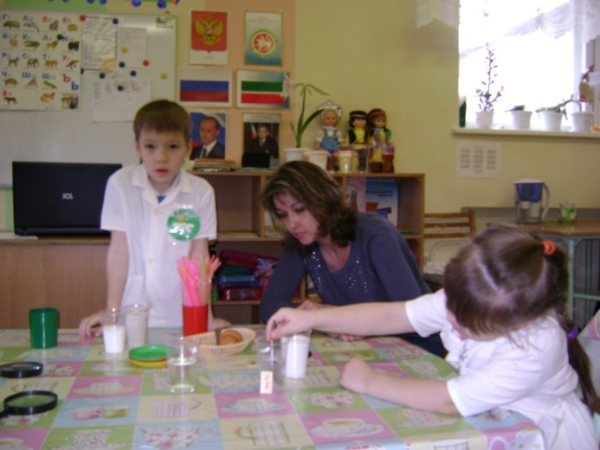
Основной этап
Какая бывает соль?
Условия растворения соли в воде:
Стакан №1- соль «Экстра»
Стакан №2- морская соль
Стакан №3- поваренная соль
в 1 стакан воды мы насыпали 1 ложку соли и она вся растворилась

Slide 9
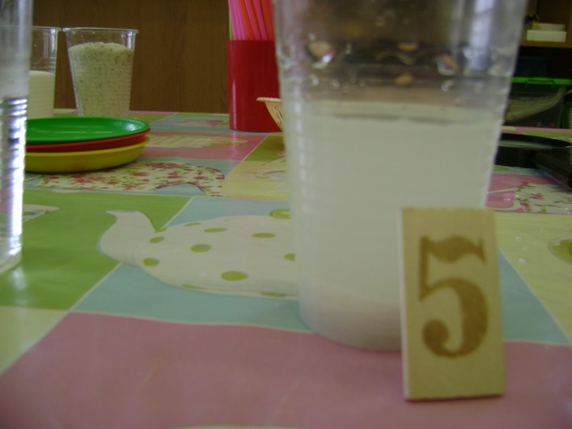
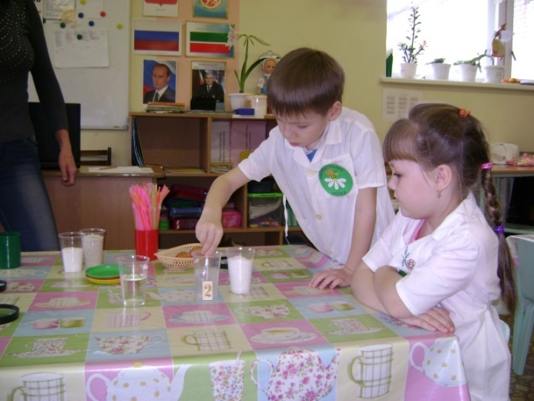
Мы насыпали 2-ю ложку соли, она тоже растворилась
После 5-ой ложки, соль перестала растворяться и осталась на дне стакана.
Мы р
Мы решили сравнить свойства солёной и пресной воды …

Slide 10
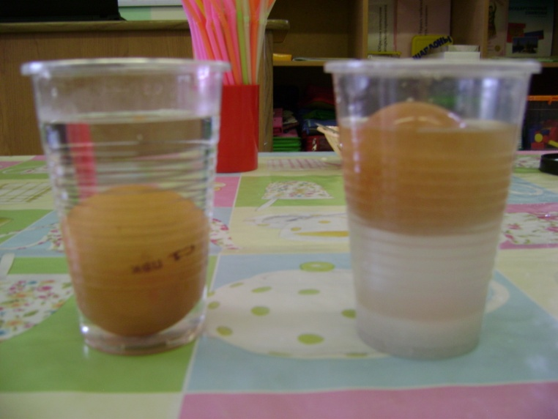
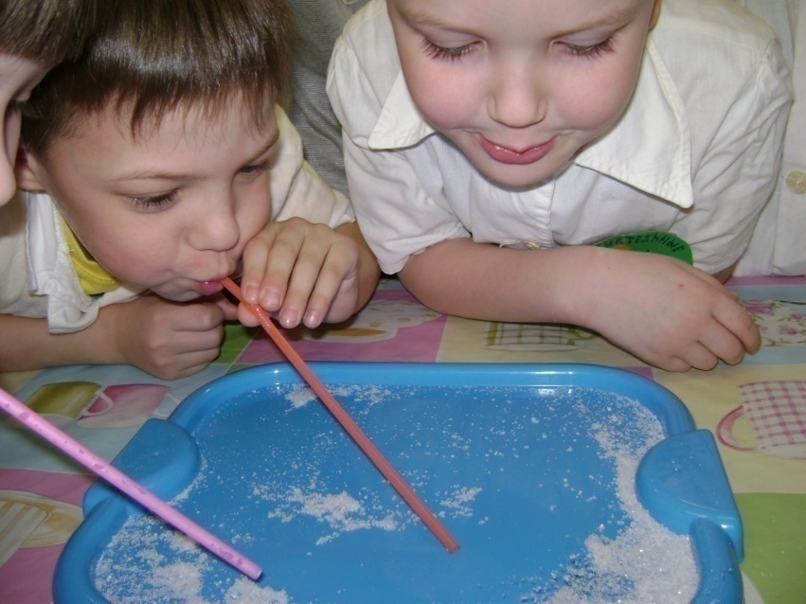
Опустили в стаканы с пресной и солёной водой сырые яйца
Оказывается, что в солёной воде яйцо не тонет, а в пресной воде- опустилось на дно стакана.
Мы продолжили исследовать свойства соли и решили подуть на неё через трубочку,
она легко разлетелась -потому, что сыпучая.

Slide 11
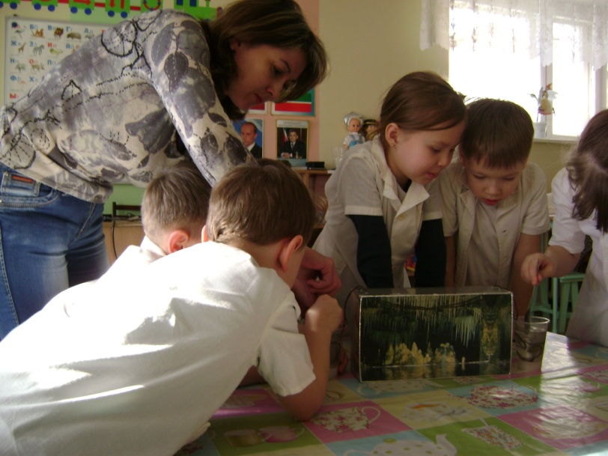
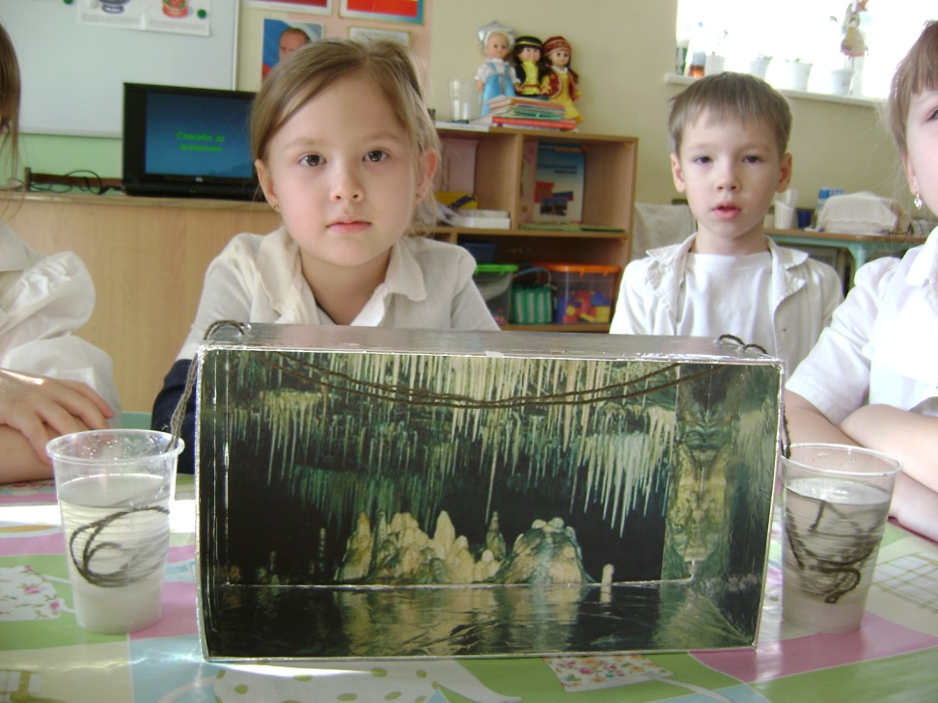
Для дальнейшего изучения свойств соли мы поставили эксперимент:
Соорудили «соляную пещеру».
Протянули внутри «пещеры» нитки.
Налили горячей воды в стаканы и насыпали соль до тех пор, пока она не перестала растворяться.
Опустили концы ниток в стаканы с
солёным раствором.
И стали ждать…
1-й день эксперимента

Slide 12
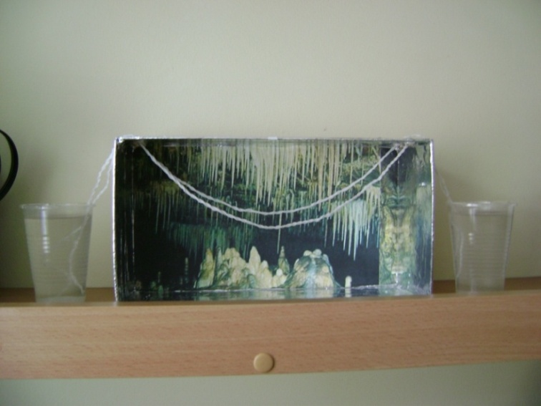
2-ой день эксперимента – начались трудности
На следующий день
изменений не произошло потому, что нитка не промокла (вопреки нашим ожиданиям).
Мы выяснили, что для намокания нитки уровень высоты нахождения стакана нужно сравнять с высотой коробки и поставили стаканы выше ( на кубики).

Slide 13
3 и 4 день эксперимента: мы увидели изменения
Оказывается, что солёная вода может передвигаться по нитке и от этого нитка стала мокрой.
Когда вода с нитки испарилась, соль начала кристаллизоваться.
По центру провисания нитки лишняя вода стекала вниз и на дне коробки образовалось «солёное озеро».
Эксперимент продолжается…

Slide 14
7-й день эксперимента: есть результат!
На нитках образовался толстый слой кристаллов соли.
На дне «соляной пещеры», там, куда капала солёная вода, образовалась корка кристаллов соли.
Эксперимент закончен - мы получили кристаллы соли и подтвердили нашу гипотезу!

Slide 15
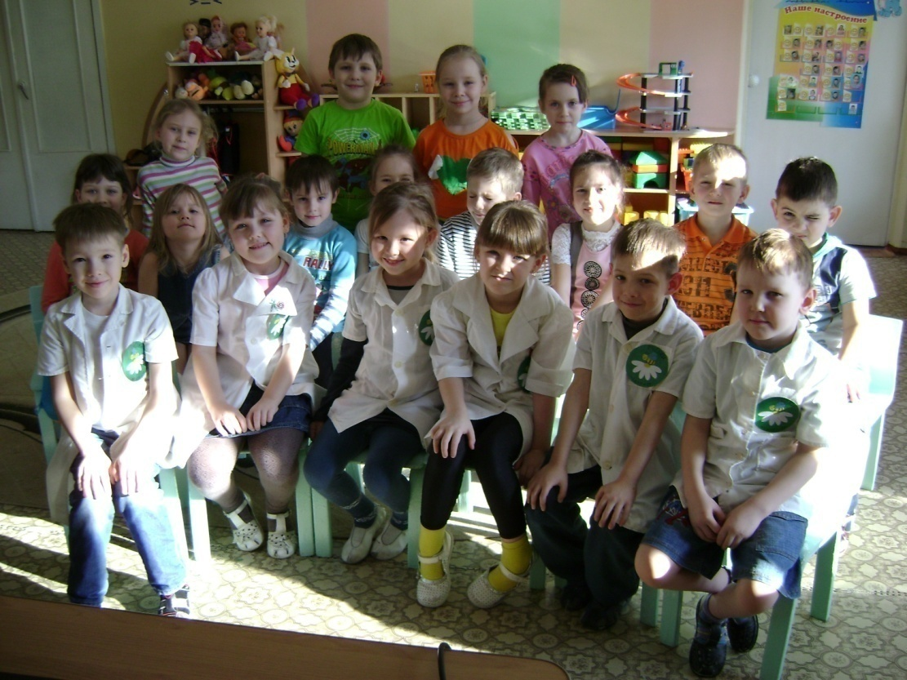
Мы сделали выводы о свойствах соли:
Соль белая, соленая.
Сыпучая.
Впитывает в себя воду, растворяется в воде.
В соленой воде предметы не тонут.
При испарении воды из
солёного раствора
соль вновь
превращается в кристаллы.
Мы молодцы!

Slide 16
Приложения:
Конспект занятия по экспериментальной деятельности с детьми подготовительной группы на тему «Волшебница соль".
Демонстрационный материал к занятию «Волшебница соль».
Художественное слово: загадки, пословицы, сказка.
Фотографии с рисунками детей.
,

Slide 17
сказка
Соль дороже золота
У одного короля было три дочери, которых он берег пуще глаза. Когда иней седины стал покрывать его голову и не владел он уже больше руками и ногами, часто стало приходить ему в голову, которая после него станет королевой. Очень его это заботило, потому что любил он всех троих. Он призвал к себе дочерей, поделился своими мыслями и спросил: как вы меня любите?
Старшая ответила – ох, отец мой, ты мне дороже золота и поцеловала отцовскую руку.
Средняя промолвила – я вас люблю, как свой девичий венок!
И прильнула к отцу.
-Ну, ладно. А ты, дочка младшая, как ты меня любишь?
-Я, батюшка, люблю вас, как соль! – ответила Мавруша и нежно поглядела на отца.
-Ах, ты, негодница, отца любишь не больше, чем соль? – закричали на нее сестры.
-Как соль! – подтвердила Мавруша.
Очень король на дочь рассердился: мол, соль у всякого есть, никто на соль и внимания не обратит.
Уходи! Уходи с глаз моих, коль ты любишь меня не более чем соль!
Ушла Мавруша из дома, ушла в лес, села под дерево и заплакала… Что делать, куда идти? Повстречалась ей лесная старушка, рассказала Мавруша о своем горе, пообещала все приказы ее исполнять, все делать, только чтобы приняла она ее к себе.
На это старушка пообещала помочь Мавруше в ее горе, - А пока, - овец паси, - ответила она.
Мавруша стала ухаживать за овцами, и в дождь, и в непогоду пасла. Старушка была довольна.
А тем временем амбары с солью промокли, и соль пропала. Старшая дочь только и занимается тем, что наряжается, да золотые украшения навешивает, а средняя на балах танцует, уж замуж собирается.
Что не сотворит повар, без соли все невкусно, не собираются теперь гости у короля, не танцуют на балах его дочери. Дочери ругают короля: что же мы так живем, к нам гости не едут, пошли обоз в соседнее королевство за солью. Ушел обоз за солью. Долго его не было, и не привез соли, нет соли, так дорога стала, что и за золото не купишь.
Позвала старушка к себе Маврушу и говорит: Вот и твое время пришло – бери котомку с солью и иди к своему батюшке, и угощай его солью. Котомка эта не простая, она волшебная, сколько соли надо, столько и возьмешь из котомки».
Пришла Мавруша к замку короля, а сторожа ее не пускают.
-Пустите меня, я дочь короля, Мавруша, я несу королю такой подарок, что дороже серебра и золота.
Доложили королю, и он приказал, чтобы ее к нему пропустили.
Когда пришла она, то удивилась, что король был очень болен. И она попросила дать ей хлеба, посыпала его солью и подала королю вместе с котомкой.
-Соль! Обрадовался король.
-Ах, деточка, это же драгоценный подарок. Чем же мне тебя отблагодарить? Проси все что хочешь!
-Ничего я не прошу, батюшка, только любить меня, как эту соль! – ответила Мавруша.
По замку и по городу моментально разнеслась весть о том, что вернулась младшая дочь короля и принесла соль. Все этому обрадовались.
А Мавруша тем временем всем кто приходил, давала понемногу соли. Когда отец, опасаясь, сказал, что соль кончится, Мавруша успокоила его, что соли много и она не будет убавляться, ведь котомка волшебная.
Сестры счастью ее завидовали, от злости готовы были лопнуть. Отец в своей Мавруше души не чаял, все ее любили, были ей благодарны. Она же всегда оставалась такой же скромной и доброй, как прежде, и до самой смерти про бабушку не забывала.

Slide 18
1. Н. М Зубкова «Научные ответы на детское «Почему?». Опыты и эксперименты для детей от 5 до 9 лет. 2. «Большая детская энциклопедия» 3 . Ридерз Дайджест «Иллюстрированный атлас мира» 4. 500 Загадок и пословиц для детей. Составитель Мазнин И.А. 5. Всё обо всём. Славкин В.В. 6. Пословицы, поговорки, потешки, скороговорки. Тарабарина Т.И 7. Интернет-ресурсы.
Соляные бассейны недалеко от города Марас в регионе Куско, Перу (государство в Южной Америке).
Соляные бассейны недалеко от города Марас в регионе Куско, Перу (государство в Южной Америке).
Соляные бассейны недалеко от города Марас в регионе Куско, Перу (государство в Южной Америке).
Соляные бассейны недалеко от города Марас в регионе Куско, Перу (государство в Южной Америке).
Соляные бассейны недалеко от города Марас в регионе Куско, Перу (государство в Южной Америке).
Соляные бассейны недалеко от города Марас в регионе Куско, Перу (государство в Южной Америке).
Источники информации:

